Slide 1
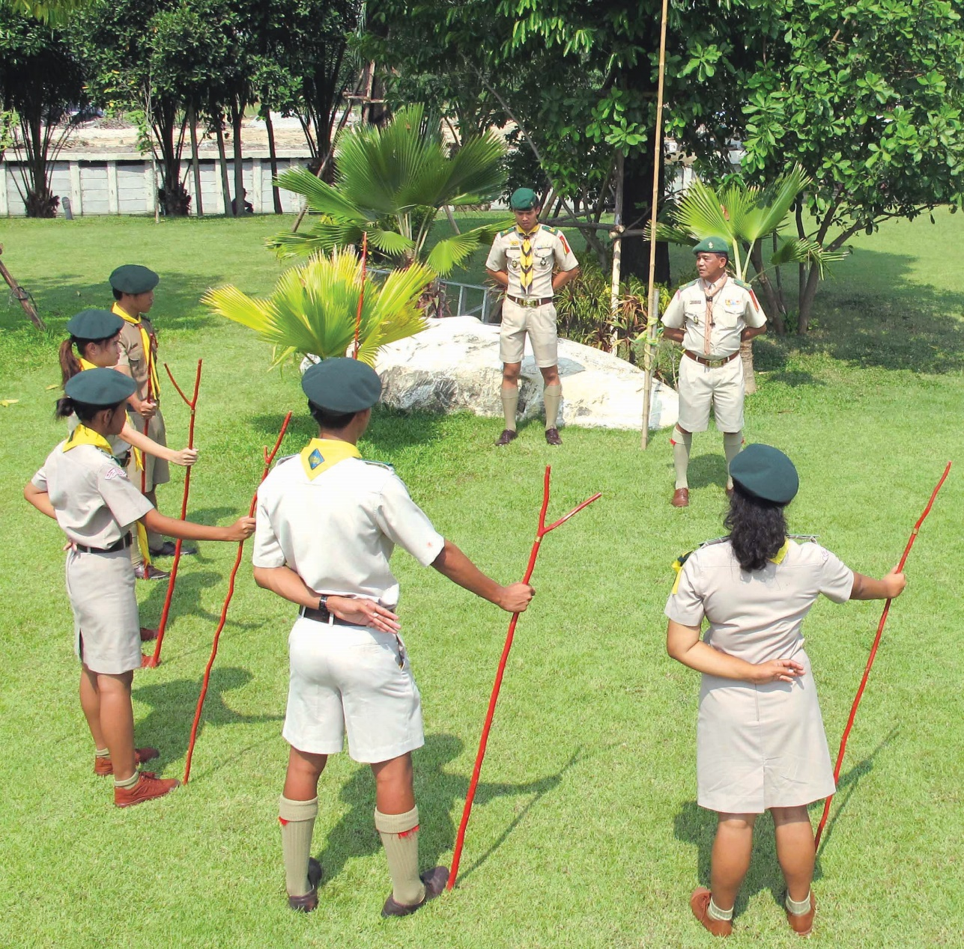
6
บทเรียนที่
กิจกรรม
ความเป็นไทย

Slide 2







สาระการเรียนรู้
1. ความหมายของความเป็นไทย
2. ลักษณะของความเป็นไทย
3. ความสำคัญของความเป็นไทย
4. ตัวอย่างกิจกรรมความเป็นไทย

Slide 3
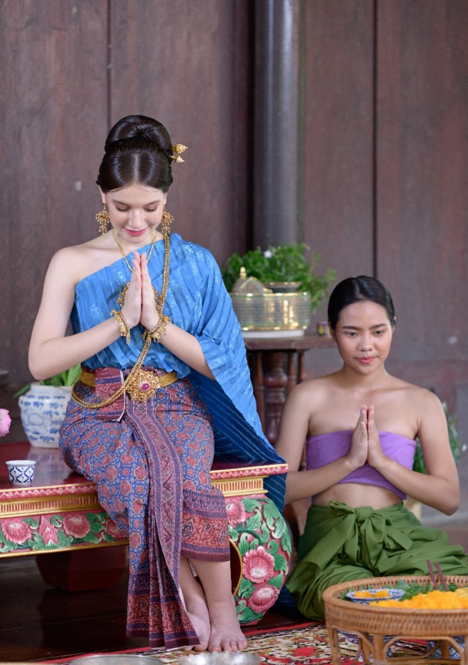
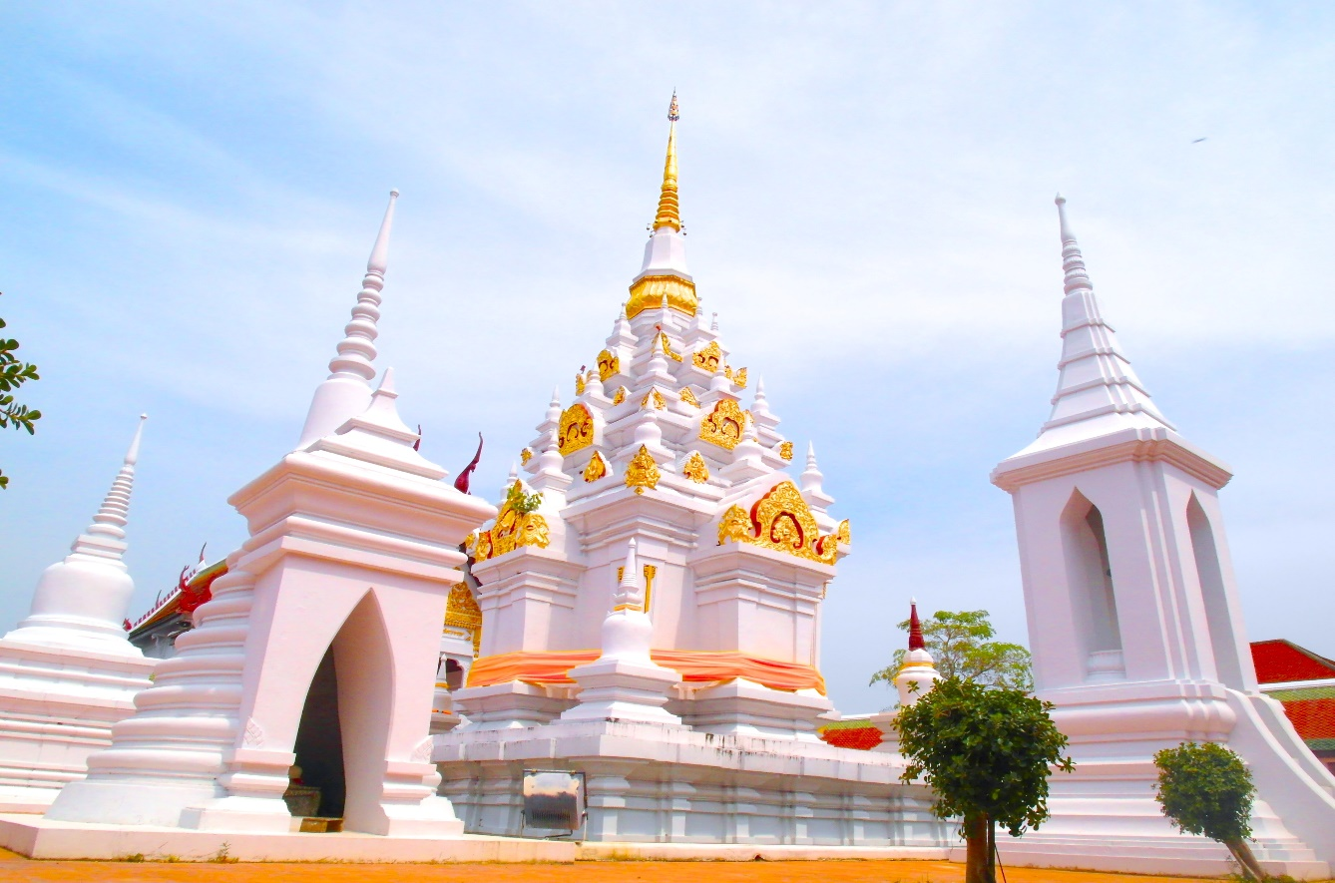
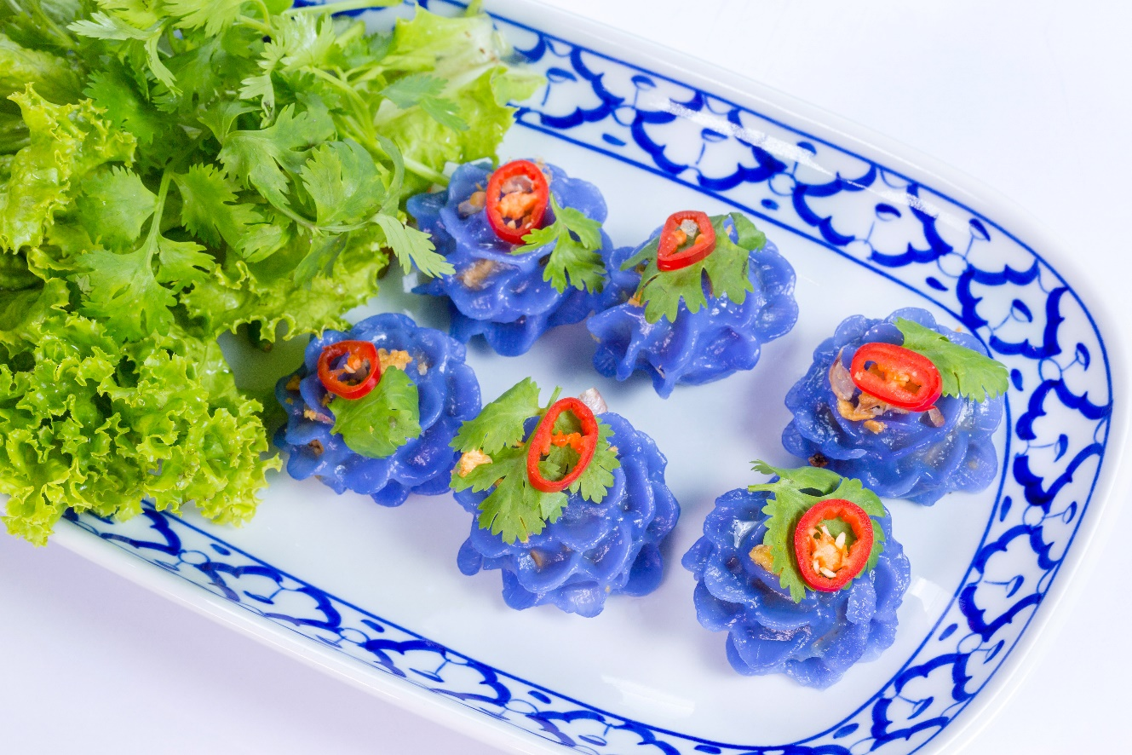
1
ความหมายของความเป็นไทย
ความเปนไทย หมายถึง คุณลักษณะทาง จิตใจที่แสดงถึงความเปนเอกลักษณของชนชาติที่สืบตอทางสายเลือดจากบรรพบุรุษสูลูกหลานคนไทย โดยมีศิลปวัฒนธรรม ขนบธรรมเนียม และประเพณีไทย รวมถึงสถาบันชาติ ศาสนา และพระมหากษัตริย อันเปนสถาบันหลักของประเทศที่หลอหลอมในการดําเนินชีวิต โดยมีความเปนพลเมืองไทยที่สมบูรณพรอม ทั้งใจกายที่ประพฤติปฏิบัติตนไดอยางเหมาะสม

Slide 4

2
ลักษณะของความเป็นไทย
องคประกอบของความเปนไทย ประกอบไปดวย 5 มิติ ไดแก
1. ความเป็นไทยด้านศิลปะ เช่น ทัศนศิลป์ นฤมิตศิลป์ สวนไทย ดนตรีไทย วัฒนธรรมไทย
2. ความเป็นไทยด้านภาษา เช่น ปฏิภาณทางภาษา การเล่นกับภาษา
3. ความเป็นไทยด้านศาสนาและความเชื่อ เช่น พิธีกรรม สถาปัตยกรรม
4. ความเป็นไทยในด้านวิถีชีวิตและครอบครัวไทย เช่น วิถีชีวิต รูปแบบครอบครัว การปลูกฝังคุณธรรมและอาชีพ
5. ความเป็นไทยด้านการเมืองการปกครอง เช่น การประสานประโยชน์

Slide 5

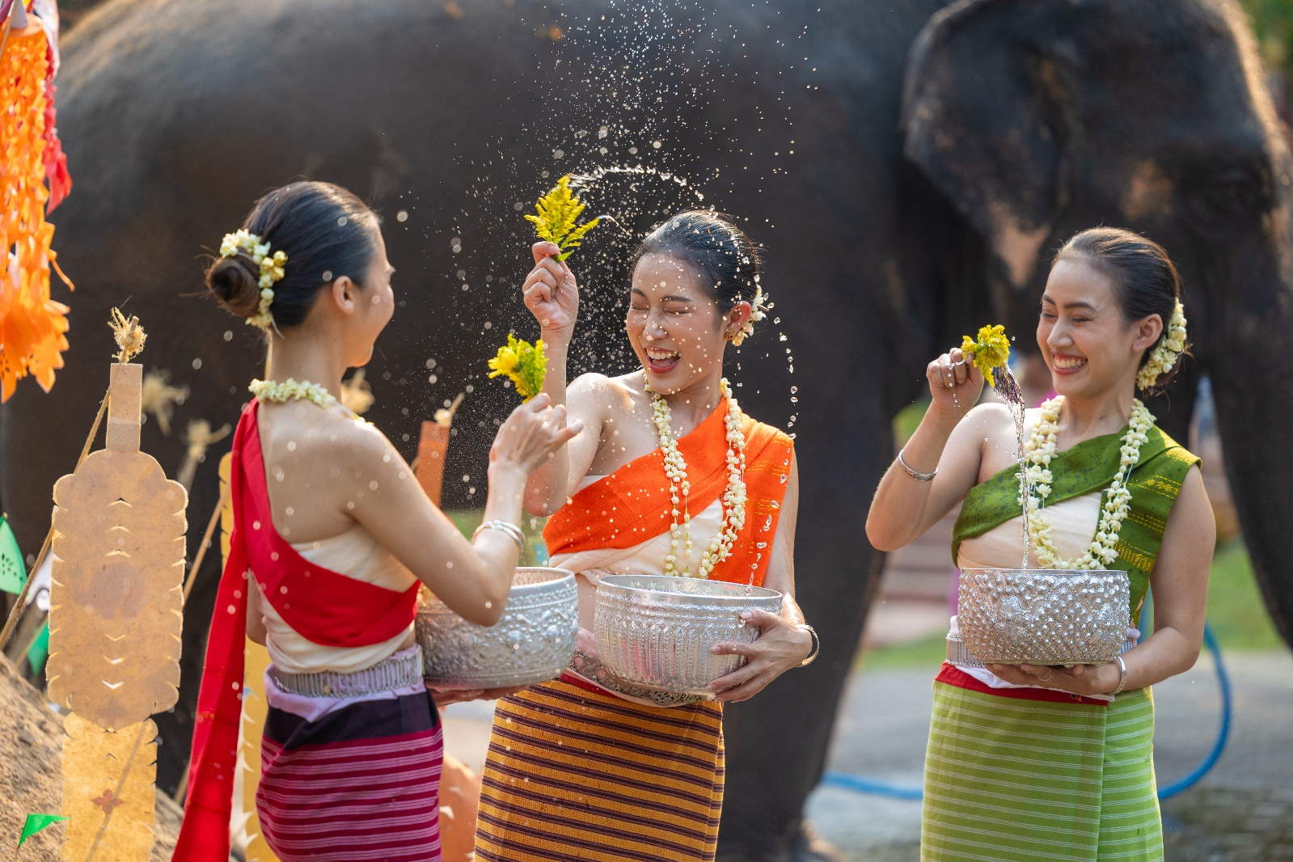
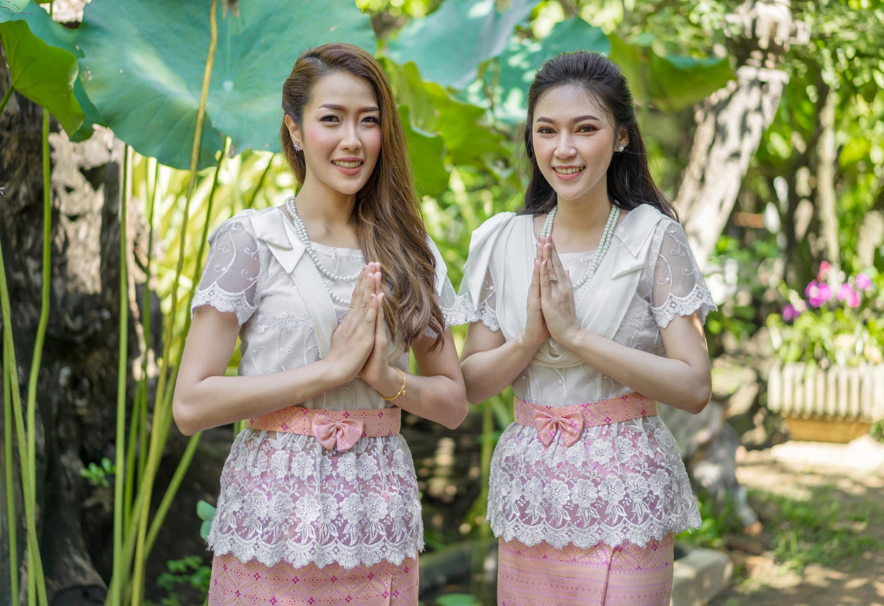
คณะอนุกรรมการเพื่อพัฒนาคูมือวิทยากรดานคานิยมเสนอเกี่ยวกับ พฤติกรรมที่แสดงออกถึงความเปนไทยไว 3 ประการ ไดแก
ความเปนไทยทางวัตถุ เชน ที่อยู เครื่องแตงกาย เครื่องใช ภาษา อาหาร และศิลปะ
ความเปนไทยทางการกระทําหรือความประพฤติ เชน การพูดจา การไหว กิริยามารยาทตอผูที่มีอายุนอยกวา อายุเทากัน และอายุมากกวา
ความเปนไทยทางความรูและความคิด หรือทางจิตสํานึก เชน ความรักในเอกราช มีความชาตินิยม อุปโภคบริโภคของไทย

Slide 6
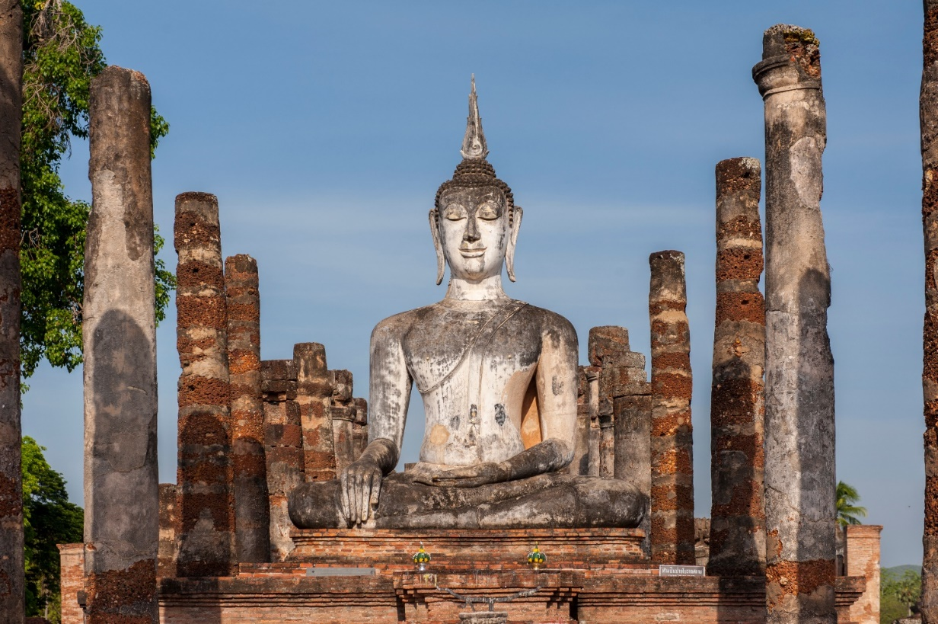
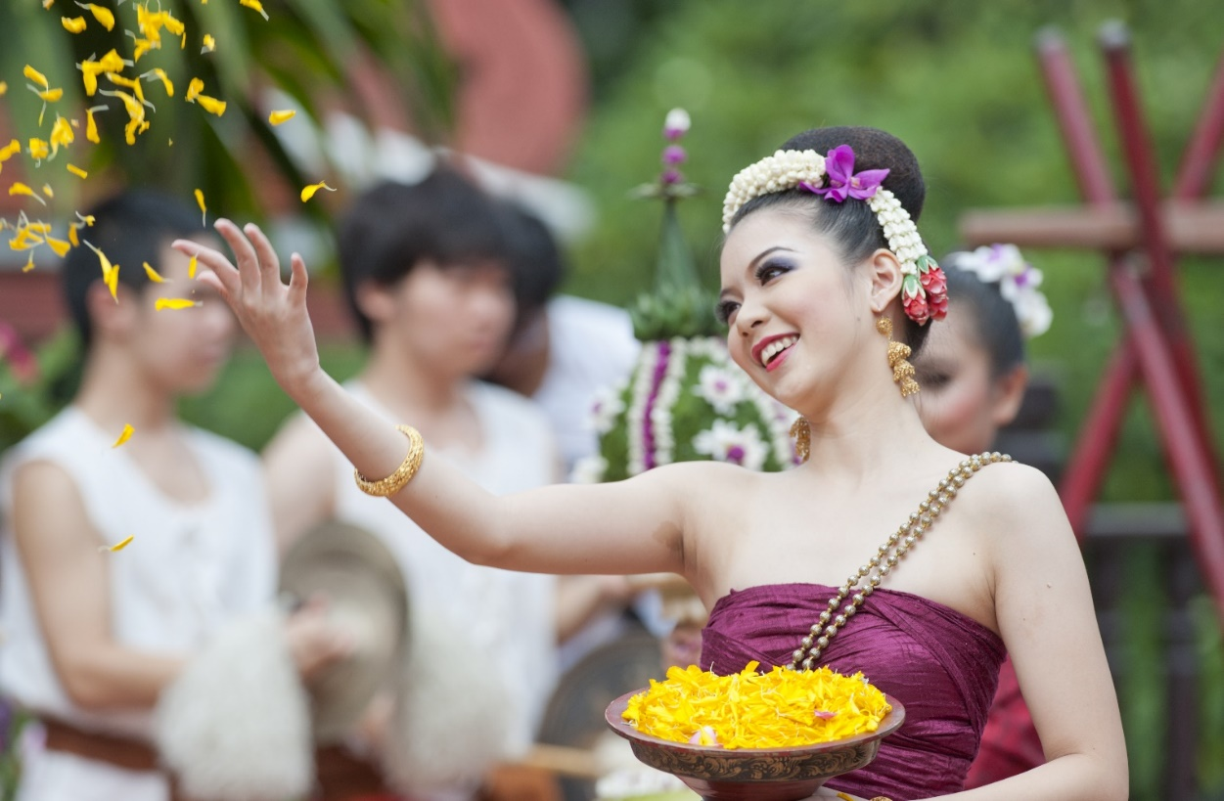
3
ความสำคัญของความเป็นไทย
ความเปนไทยเปนเอกลักษณประจําชาติ เปนสมบัติทางวัฒนธรรมอันกอใหเกิดความเปนเอกภาพ และเสริมสรางบุคลิกภาพของคนในชาติใหมีความเปนไทย ซึ่งความเปนไทยที่บรรพบุรุษไทยไดสรางสรรค และสืบทอดมาอยางตอเนื่องจากอดีตสูปจจุบัน ทําใหคนในชาติเกิดความรักและความภาคภูมิใจ ที่จะรวมแรงรวมใจสืบสานตอไปในอนาคต เชน ภาษา โบราณสถาน โบราณวัตถุ สถาปตยกรรม ประเพณีไทย การมีนํ้าใจ การไหว้ ศักยภาพในการประสานผลประโยชน์

Slide 7
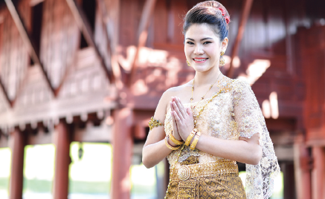
4
ตัวอย่างกิจกรรมความเป็นไทย
1. มารยาทไทย
มารยาทไทย หมายถึง กิริยา วาจา ที่สุภาพเรียบรอยที่บุคคลพึงประพฤติ ปฏิบัติในสังคม โดยมีระเบียบแบบแผนอันเหมาะสมตามกาลเทศะ
คนไทยยังมีการแสดงความเคารพบุคคลอื่น โดยจะตองคํานึงถึงผูรับความเคารพวาอยูใน ฐานะใดหรือในโอกาสใด ซึ่งคนไทยจะใหความเคารพผูอาวุโส จะเห็นไดจากการใชคําเรียกขานหรือคําตอบรับ หากพูดกับผูที่มีอายุมากกวาจะตองใชคําพูดที่เหมาะสม ซึ่งการแสดงความเคารพมีหลายลักษณะ เชน การประนมมือ การไหว การกราบ การคํานับ การถวายความเคารพ การพูด

Slide 8

2 การยิ้ม
คนไทยได้รับการจัดอันดับว่ามี “ยิ้ม” ที่สวยที่สุดในโลก อีกทั้งการทักทายกันของคนไทยนั้นก็มีเอกลักษณ์เฉพาะ นั่นคือ การไหว้และการกล่าวคำทักทายว่า “สวัสดี” การยิ้มและการทักทายเหล่านี้ทำให้ชาวต่างชาติหลงใหลในวัฒนธรรมของคนไทย และรอยยิ้มที่สวยงามของคนไทยนี้ จึงทำให้ทั่วโลกเรียกประเทศไทยว่า “สยามเมืองยิ้ม” แสดงถึงเอกลักษณ์ของความเป็นไทยได้เป็นอย่างดี

Slide 9
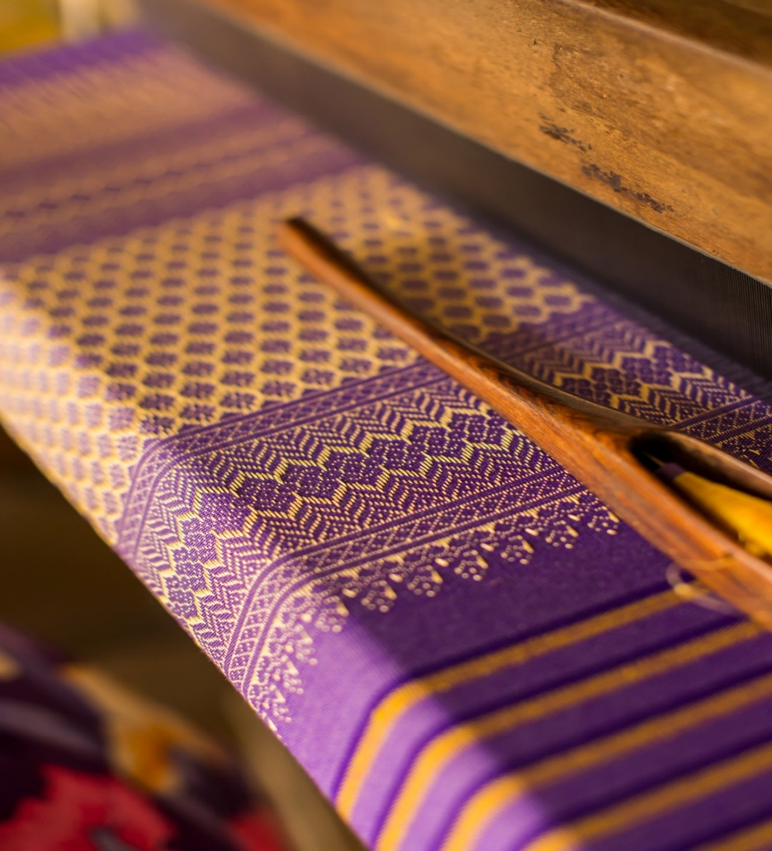
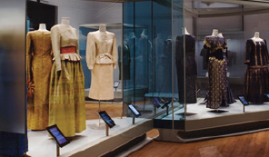
3. การแต่งกายผ้าไทย
ผาไหมไทยเปนมรดกทางวัฒนธรรมอันลํ้าคาและเปนเอกลักษณของไทย ที่มีการถายทอดจากบรรพชน สูสังคมยุคปจจุบัน ซึ่งในอดีตนั้น ผาไหมเปนที่รูจักกันในวงแคบของชุมชนที่ผลิตกันเองใชกันเองเฉพาะ ในแตละกลุม และสืบทอดการทอผาสงตอกันมารุนสูรุน โดยแตละพื้นที่จะมีการผลิตลายผาที่เปนเอกลักษณ ของแตละพื้นที่ การแตงกายดวยผาไทยถือวาเปนการอนุรักษเครื่องแตงกายของไทยและแสดงใหเห็น ความเปนไทยเสื้อผาที่สวมใสแสดงใหเห็นวาเปนของพื้นที่ใด

Slide 10
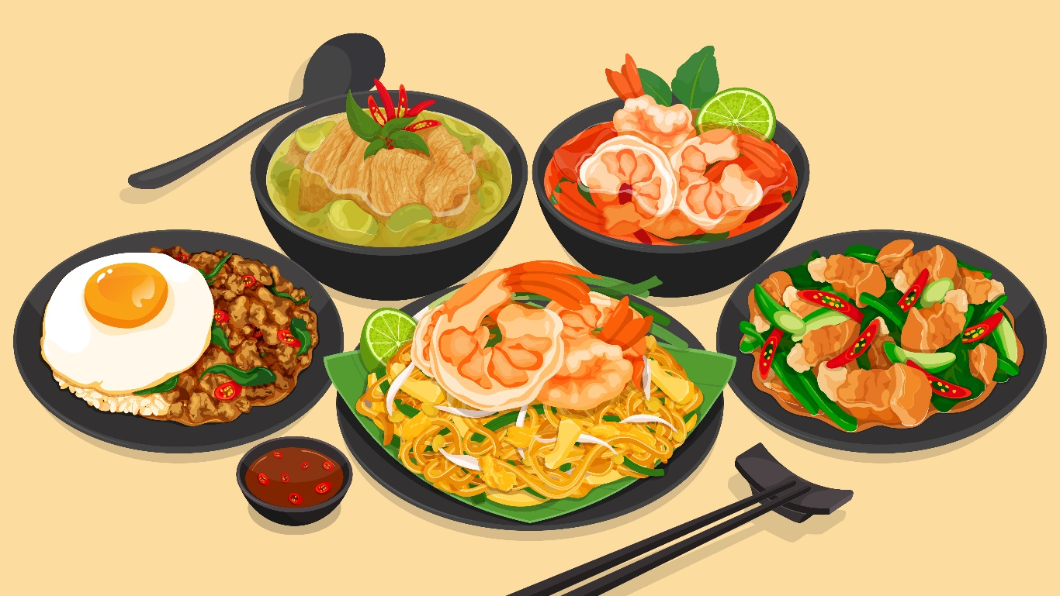
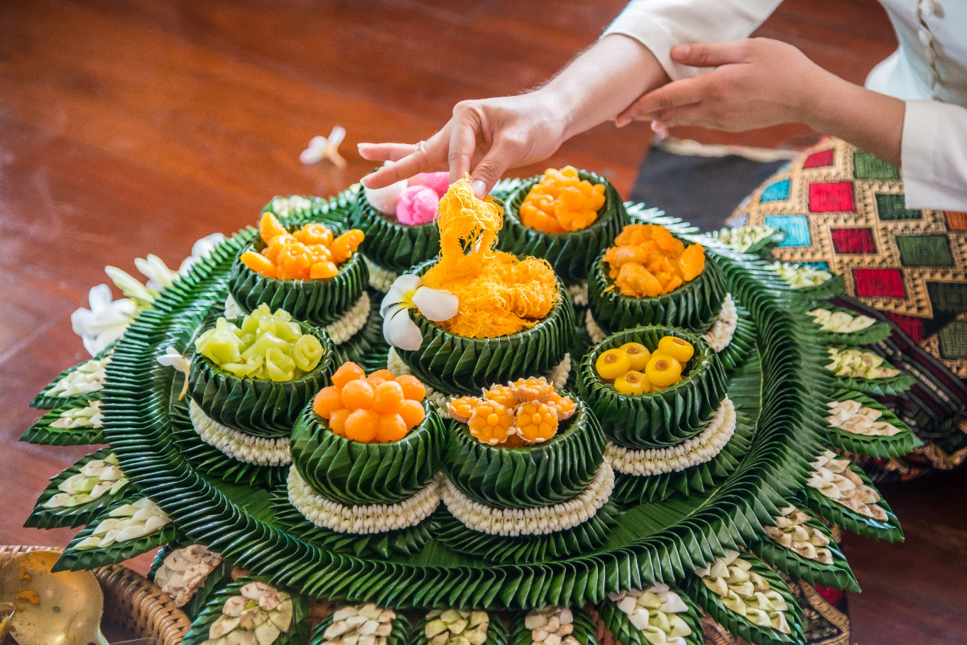
4. อาหารไทย
อาหารไทย เปนอาหารประจําของชนชาติไทยที่มีการสั่งสมและถายทอดมาอยางตอเนื่องตั้งแตอดีต จนเปนเอกลักษณประจําชาติ ถือไดวาอาหารไทยเปนวัฒนธรรมประจําชาติที่สําคัญของไทย ที่อาหาร พื้นบาน หมายถึง อาหารที่นิยมรับประทานกันเฉพาะทองถิ่น ซึ่งเปนอาหารที่ทําขึ้นไดงาย โดยอาศัยพืชผัก หรือเครื่องประกอบอาหารที่มีอยูในทองถิ่น มีการสืบทอดวิธีปรุงและการรับประทานต่อ ๆ กันมาอาหารไทยมีจุดกำเนิดพร้อมกับการตั้งชนชาติไทย และมีการพัฒนาอย่างต่อเนื่องมาตั้งแต่สมัยสุโขทัยจนถึงปัจจุบัน

Slide 11
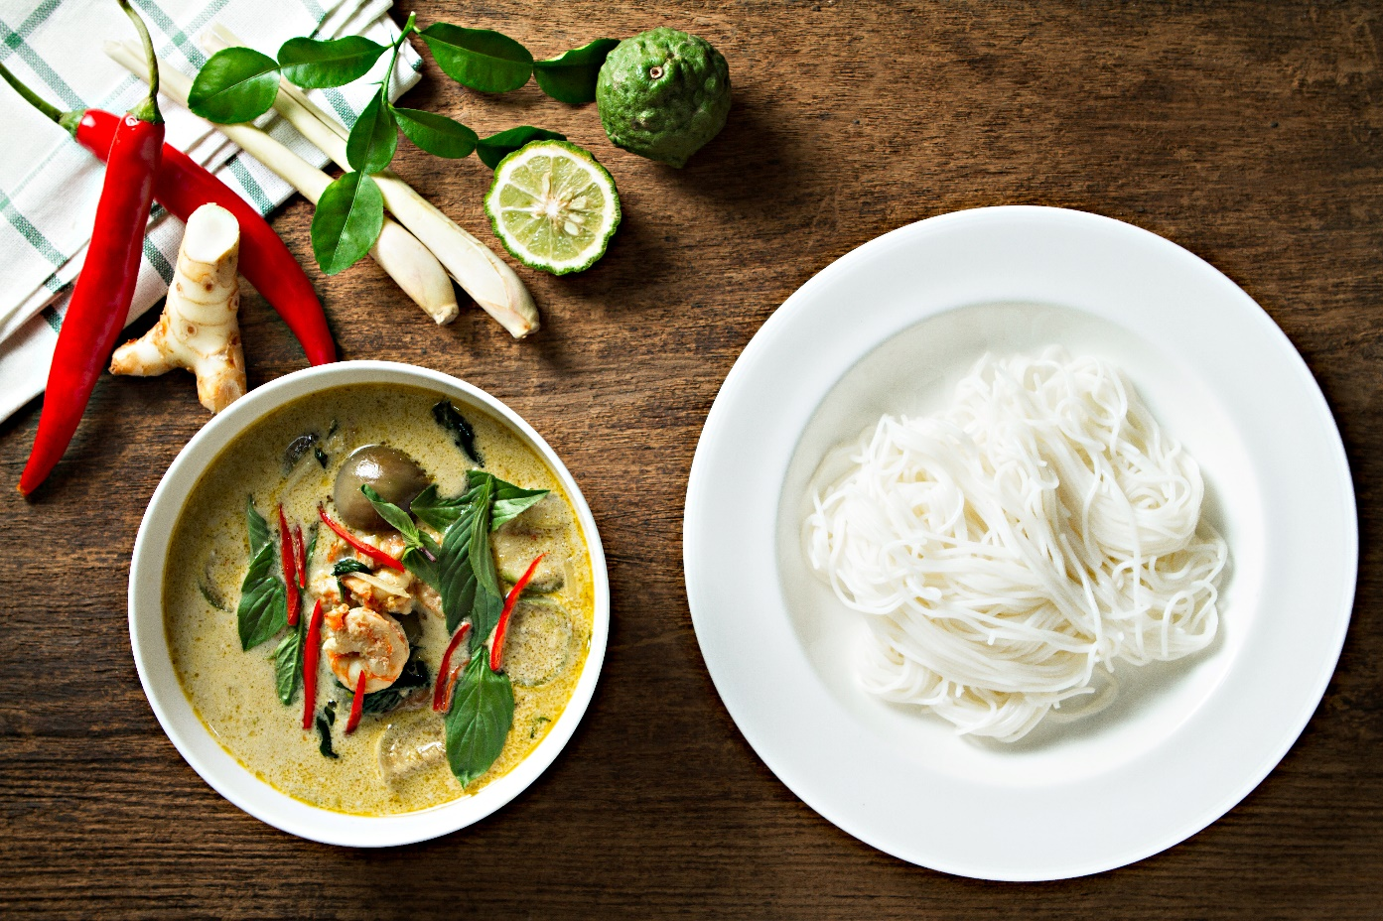
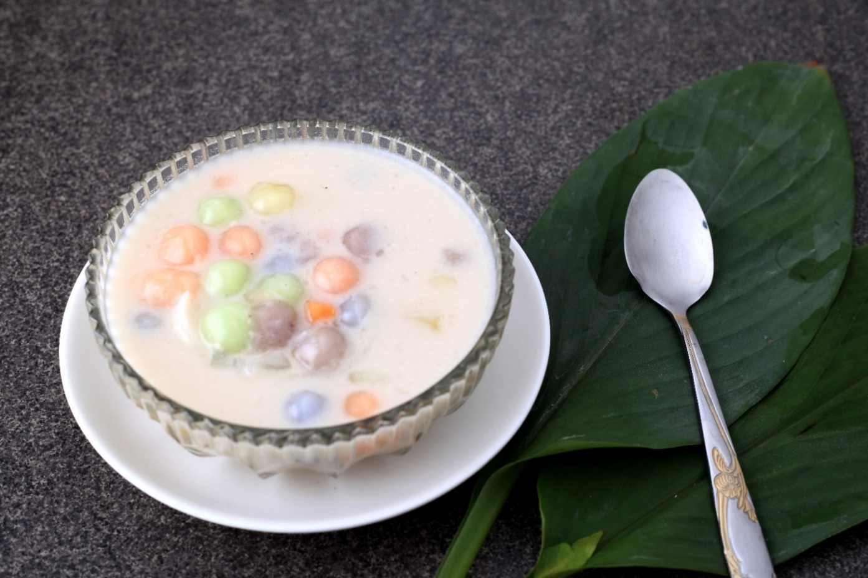
อาหารคาว
อาหารคาวของไทย ประกอบดวยทุกรสชาติ ทั้งเค็ม หวาน เปรี้ยว และมีรสเผ็ดอีกรสหนึ่ง ตามปกติ อาหารคาวที่รับประทานตามบานทั่ว ๆ ไป จะประกอบดวย
แกง ผัด ยํา ทอด หรือเผา เครื่องจิ้ม และเครื่องเคียง
อาหารหวาน
อาหารหวานของไทย มีทั้งชนิดนํ้าและแหง สวนมากปรุงดวยกะทิ นํ้าตาล และแปงเปนหลัก เชน กลวยบวชชี ขนมเปยกปูน ขนมใสไส (สอดไส) ขนมเหนียว

Slide 12
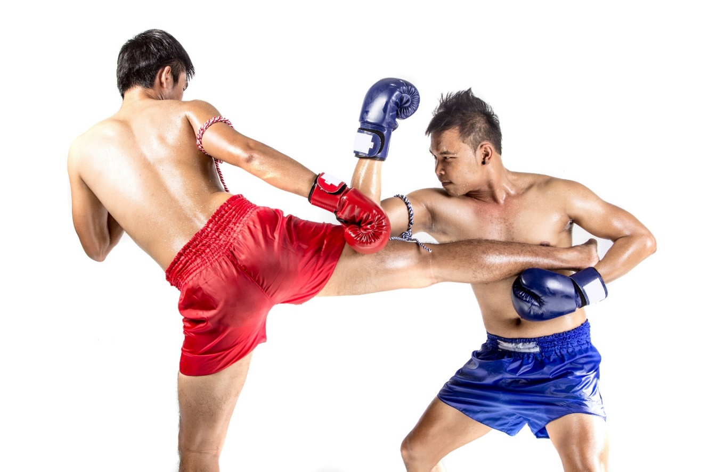
5. มวยไทย
มวยไทย หมายถึง ศิลปะการตอสูดวยมือเปลาของชนชาติไทย ที่สามารถใชศอก เขา เทา และ หมัด เปนอาวุธ มวยไทยเกิดขึ้นในสมัยใดไมแนชัด เทาที่มีหลักฐานพบวามวยไทยเกิดขึ้นมานานแลว อาจจะเกิดขึ้น พรอม ๆ กับชาติไทย เพราะถือกันวามวยไทยเปนศิลปะประจําชาติของไทยเราจริง ๆ ยากที่ชาติอื่นจะเลียนแบบได้

